Slide 1
DANS
Hof ballet, moderne dans, volksdans en streetdance (hiphop en funk)

Slide 2
6 kenmerken van de dans:
Voorstelling
Ruimte
Tijd
Kracht
Expressie
Theatervormgeving

Slide 3
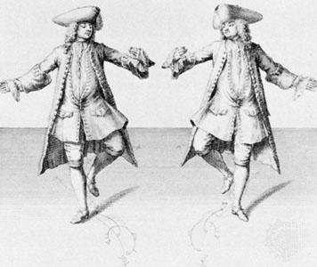
Hof ballet:
DANS – MUZIEK – POEZIE - SCHILDERKUNST
Totaalspektakel,
Koning danst ook mee,
Politiek is vaak onderwerp.

Slide 4
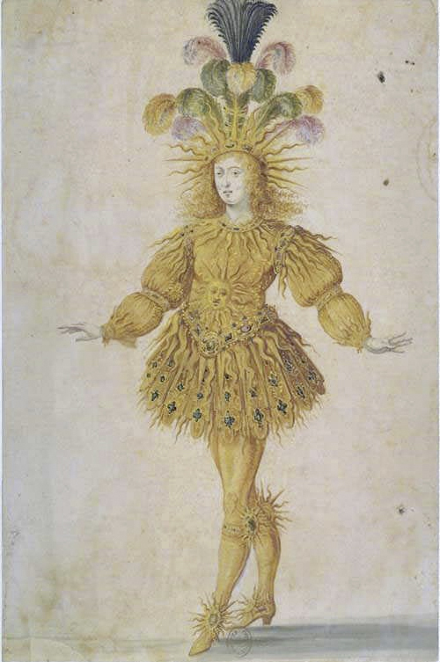

Slide 5
Voorbeeld uitvoering hofballet:
https://www.youtube.com/watch?v=7dYvX6IxkIM&list=PL424C895FA2C7C7CB

Slide 6
Moderne dans:
Breken met traditie,
Danservaring,
Persoonlijke emotie,
Verhalen op abstracte wijze gedanst.

Slide 7
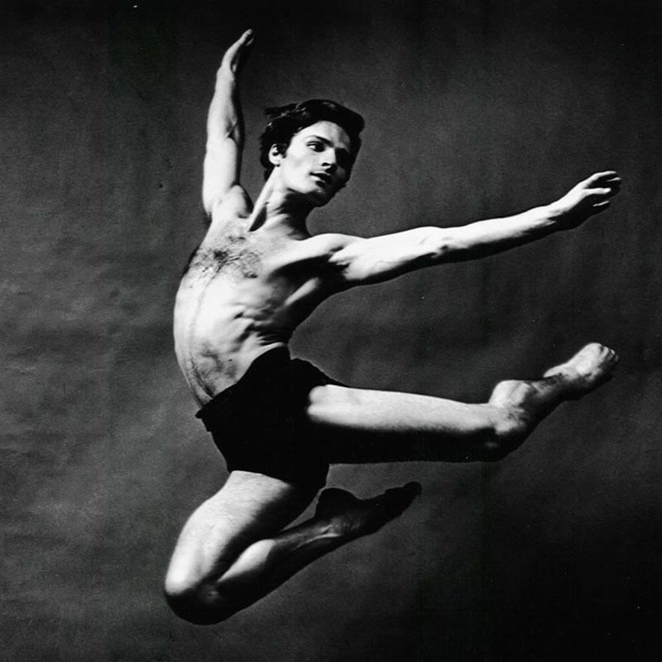

Slide 10
Voorbeeld moderne dans: Pina Bausch, Extract from the Rite of Spring. (Betekenis: Samenvatting van het ritueel van de lente.)
https://www.youtube.com/watch?v=0VqaGkKQRCU
Let op de 6 kenmerken:
Voorstelling
Ruimte
Tijd
Kracht
Expressie
Theatervormgeving

Slide 11
Volksdans:
Per land/volk een eigen dans,
Regionale verschillen,
Traditioneel.

Slide 12
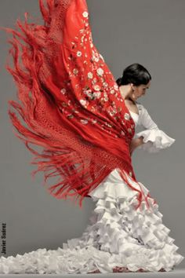
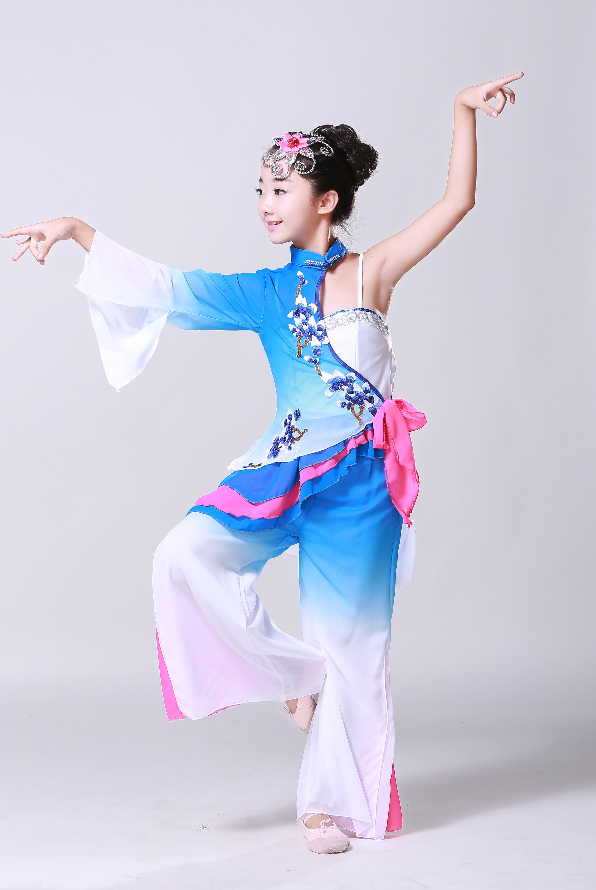

Slide 13
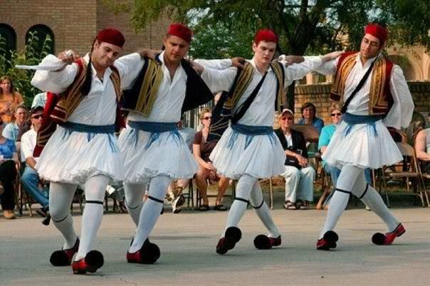

Slide 14
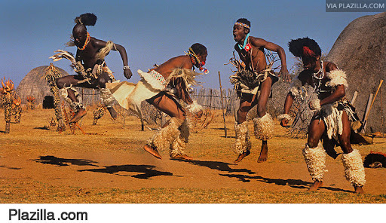

Slide 15
Voorbeeld volksdans: Flamengo, Ballet Flamenco Andalucia - Flamenco Festival at New York City Center.
https://www.youtube.com/watch?v=cm9IYSDxagc
Let op de 6 kenmerken:
Voorstelling
Ruimte
Tijd
Kracht
Expressie
Theatervormgeving

Slide 16
Urban dance (straat dans):
Jaren 70,
Dance battles,
Street gangs,
Verschillende dansvormen.

Slide 18
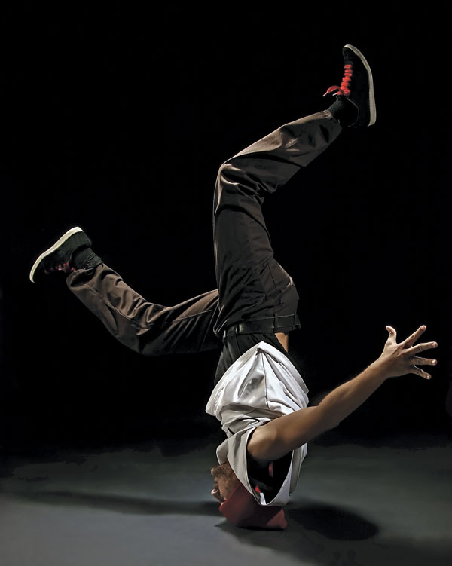
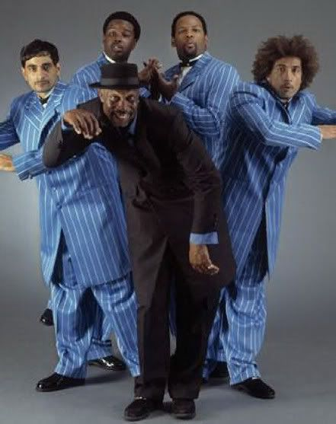

Slide 19
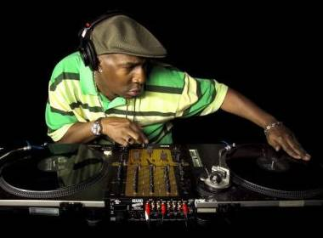

Slide 20
Voorbeeld Hip Hop: . Les Twins Breakin’ Convention Hip Hop Dance Festival Showcase 2015 OFFICIAL footage.
https://www.youtube.com/watch?v=MSM_3nEae6E
Let op de 6 kenmerken:
Voorstelling
Ruimte
Tijd
Kracht
Expressie
Theatervormgeving

Slide 21
Voorstelling GRIMM, samenwerking tussen ballet en Hip Hop:
https://www.youtube.com/watch?time_continue=40&v=_79wCFW433Y&feature=emb_logo
Voorstelling SILVER (dansers doen robots na), Nanine Linning:
https://www.youtube.com/watch?v=UvfkxizGLyE
Voorstelling van 1007 dansende robots:
https://www.youtube.com/watch?v=3sjOe7r5-5c

Slide 22
CASUSSEN
DANS

Slide 23
Poster dansvoorstelling
Een dans groep (dans vereniging) heeft een opvallende poster nodig om een dansvoorstelling die in 2021 gaat plaatsvinden te promoten.
Kies een dans groep uit een van de 4 besproken dans richtingen: Hof ballet, moderne dans, volksdans of streetdance. Ontwerp een poster voor een dansvoorstelling van een dansgroep.

Slide 24
danskleding
Ontwerp voor een dansgezelschap uit een van de 4 besproken dans stijlen een lijn voor danskleding. Bekijk filmpjes van hoe er gedanst wordt, welke sfeer straalt het uit?
Maak schetsen, een moodboard, denk aan patronen en kleuren, en een overzicht tekening van alle outfits per danser.

Slide 25
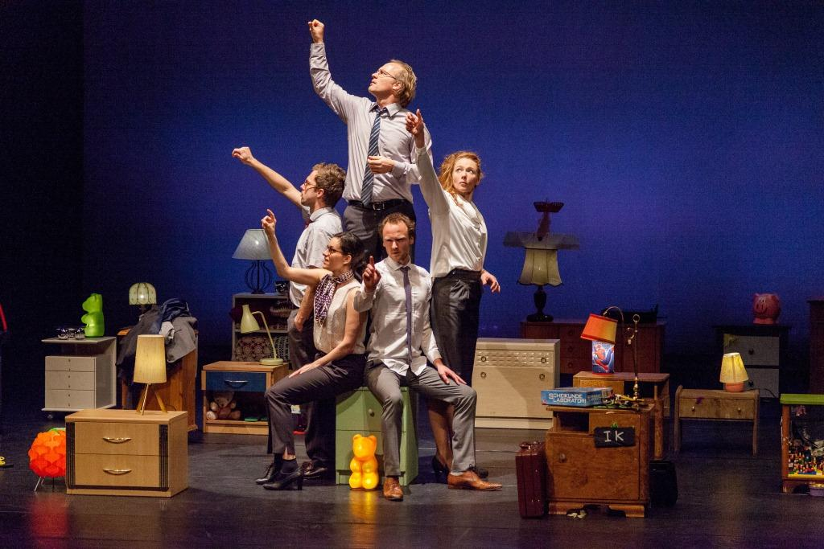
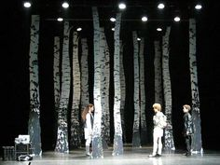
Theatervormgeving en dans.
Zoek een dansvoorstelling uit en ontwerp een podium (theater) voor de voorstelling. Denk aan de 6 kenmerken van de dans.
Let ook op de dans en de dansers, wat hebben ze op het podium nodig om te dansen?

Slide 26
Ontwerp een dans (choreografie).
Bedenk een dans voor een of twee personen. Maak schetsen van de passen, de kleding/ attributen en zoek de muziek uit.
(choreografie draaiboek – filmpje - voorstelling)

